Slide 1
Construir a Europa com
os Eleitos Locais
Uma rede de eleitos locais da UE, em colaboração
para comunicar sobre questões da UE
Construir a Europa com os Eleitos Locais

Slide 2
O que é o
«Construir a Europa com os Eleitos Locais»?
Construir a Europa com os Eleitos Locais

Slide 3
O projeto da UE «Construir a Europa com os Eleitos Locais» baseia-se no princípio de que a comunicação sobre a UE é uma responsabilidade partilhada pelas instituições da UE e pelas autoridades dos Estados-Membros, incluindo e começando a partir do nível local.
O que é o «Construir a Europa com os Eleitos Locais»?
Construir a Europa com os Eleitos Locais

Slide 4
Encorajamos as autoridades locais de todas as dimensões, especialmente as mais pequenas (população inferior a 100 000) e menos visadas pelas atividades de divulgação da UE, a candidatarem-se e a tornarem-se membros.
Quem pode aderir ao projeto?
Construir a Europa com os Eleitos Locais

Slide 5
Como fazer parte da rede — o processo de registo
Construir a Europa com os Eleitos Locais

Slide 6
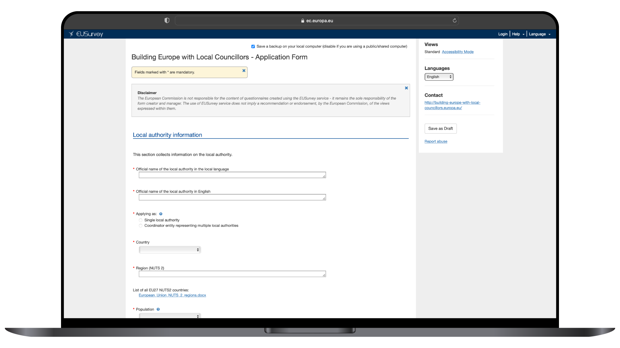
Para se candidatar, a autoridade local tem de preencher um formulário de candidatura indicando o nome do eleito local designado para se tornar membro da rede.
Como fazer parte da rede – o processo de registo
Construir a Europa com os Eleitos Locais

Slide 7
Para se candidatar, a autoridade local tem de preencher um formulário de candidatura indicando o nome do eleito local designado para se tornar membro da rede.
Como fazer parte da rede – o processo de registo
Construir a Europa com os Eleitos Locais

Slide 8
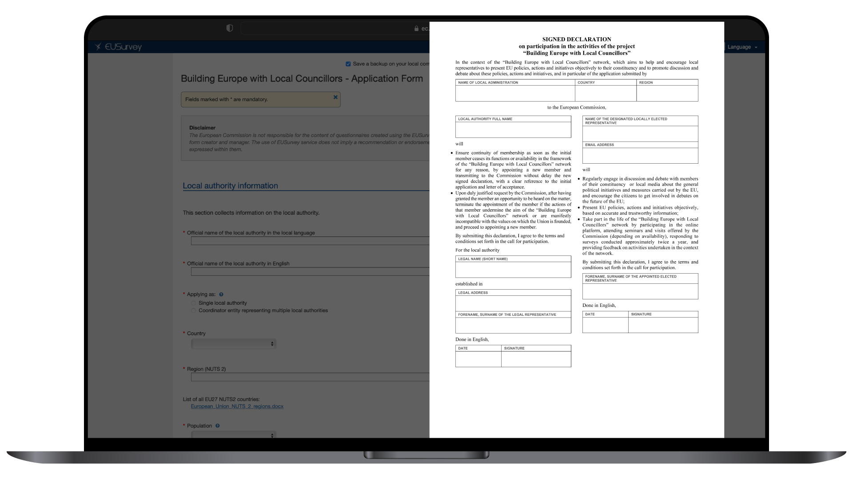
O formulário de candidatura em linha é acompanhado de uma declaração assinada que expressa o interesse e o compromisso dos signatários para com a comunicação da Europa no terreno. Esta declaração deve ser assinada tanto pelo representante legal da autoridade local, como pelo eleito local designado.
Como fazer parte da rede – o processo de registo
Construir a Europa com os Eleitos Locais

Slide 9
O formulário de candidatura em linha é acompanhado de uma declaração assinada que expressa o interesse e o compromisso dos signatários para com a comunicação da Europa no terreno. Esta declaração deve ser assinada tanto pelo representante legal da autoridade local, como pelo eleito local designado.
Como fazer parte da rede – o processo de registo
Construir a Europa com os Eleitos Locais

Slide 10
Autoridade local parceira da Comissão para a comunicação da Europa no terreno Representante eleito localmente nomeado pela autoridade local membro da rede «Construir a Europa com os Eleitos Locais»
Como funcionará a rede
Construir a Europa com os Eleitos Locais

Slide 11
5 benefícios-chave da participação nesta rede
Construir a Europa com os Eleitos Locais

Slide 12
Quais são os benefícios da participação nesta rede?
Acesso privilegiado a canais de comunicação oficiais da UE em línguas nacionais, material de comunicação, seminários em linha e fora de linha e outras formas de informação que permitem dialogar com os cidadãos sobre questões da UE.
Acesso a visitas prioritárias ao Centro de Visitas da Comissão Europeia em Bruxelas, presenciais ou digitais, organizadas, quando possível, na sua língua.
Acesso a uma rede dinâmica de colegas através de uma plataforma em linha dedicada com outros participantes da rede.
Visibilidade a nível da UE das atividades realizadas pelos membros no contexto da rede.
Acesso privilegiado a uma grande variedade de redes de apoio da UE, incluindo os mais de 420 centros EUROPE DIRECT presentes em quase todas as regiões da UE.
Construir a Europa com os Eleitos Locais

Slide 13
Inquérito específico
Construir a Europa com os Eleitos Locais

Slide 14
Ao responder ao inquérito específico, terá a oportunidade de nos indicar os temas mais relevantes para as suas necessidades de comunicação no seu círculo eleitoral. No seguimento da sua participação no inquérito específico da UE, terá a oportunidade de: — receber informações relevantes sobre a UE; — participar em seminários em linha; — participar em visitas às instituições da UE na sua língua. URL para o inquérito específico: https://ec.europa.eu/eusurvey/runner/BELC-specific-survey
Inquérito específico
Construir a Europa com os Eleitos Locais

Slide 15
Parceria com o Comité das Regiões
Construir a Europa com os Eleitos Locais

Slide 16
Parceria com o Comité das Regiões
A rede «Construir a Europa com os Eleitos Locais» beneficia da coordenação estreita com a Rede de Conselheiros Regionais e Locais da UE do Comité das Regiões da UE.
A Rede de Conselheiros Regionais e Locais da UE, criada pelo Comité Europeu das Regiões (CdR) em 2021, partilha alguns dos mesmos objetivos da nossa rede, tais como aumentar o conhecimento das políticas da UE entre os eleitos locais e apoiá-los nas suas atividades relacionadas com a UE.
Enquanto a nossa rede se concentra principalmente na comunicação com os cidadãos, a rede do Comité das Regiões visa criar ligações com o trabalho dos membros do Comité das Regiões.
Pode tornar-se membro de ambas as redes!
Construir a Europa com os Eleitos Locais

Slide 17
O que se espera dos membros da rede?
Construir a Europa com os Eleitos Locais

Slide 18
O que se espera dos membros da rede?
Participar em debates regularmente com os membros do seu círculo eleitoral e com os meios de comunicação locais sobre as iniciativas políticas gerais e as medidas aplicadas pela UE.
Apresentar as políticas, ações e iniciativas da UE de forma objetiva, com base em informações precisas e fiáveis.
Participar na vida da rede, incluindo, por exemplo, responder a inquéritos cerca de duas vezes por ano.
Construir a Europa com os Eleitos Locais

Slide 19
Aderir à rede O que acontece a seguir?
Construir a Europa com os Eleitos Locais

Slide 20
Aderir à rede O que acontece a seguir?
Assim que uma autoridade local e os seus eleitos designados forem aceites como parceiros e membros do projeto, irão:
receber materiais de visibilidade para divulgar a sua participação no projeto, incluindo um certificado imprimível para o membro, uma placa metálica e um expositor enrolável para a autoridade local os expor em locais abertos ao público
constar na lista do sítio Web público como membros do projeto
obter acesso a uma plataforma de informações em linha
começar a receber materiais e atualizações sobre as atividades do projeto através de correio eletrónico
Adicionalmente, os eleitos locais receberão um inquérito de integração sobre os seus interesses e necessidades de informação. Serão ainda convidados para reuniões de informação em linha e fora de linha relacionadas com o seu tema de interesse e necessidades de informação.
Construir a Europa com os Eleitos Locais

Slide 21
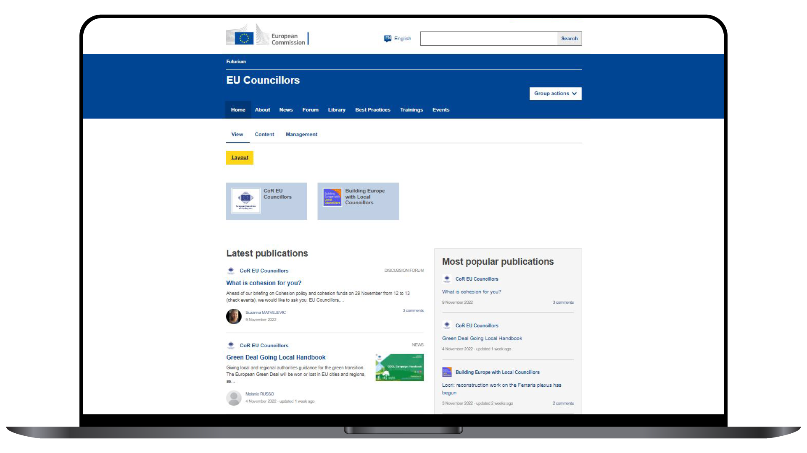
A plataforma de comunicação em linha para os membros de «Construir a Europa com os Eleitos Locais» está alojada na plataforma Futurium da Comissão Europeia (https://futurium.ec.europa.eu). Os membros têm de se registar para obter dados de início de sessão da UE para aceder à plataforma.
Aderir à rede o que acontece a seguir?
Construir a Europa com os Eleitos Locais

Slide 22
A plataforma de comunicação em linha para os membros da rede «Construir a Europa com os Eleitos Locais» está alojada na plataforma Futurium da Comissão Europeia (https://futurium.ec.europa.eu). Os membros têm de se registar para obter dados de início de sessão da UE para aceder à plataforma.
Aderir à rede o que acontece a seguir?
Construir a Europa com os Eleitos Locais

Slide 23
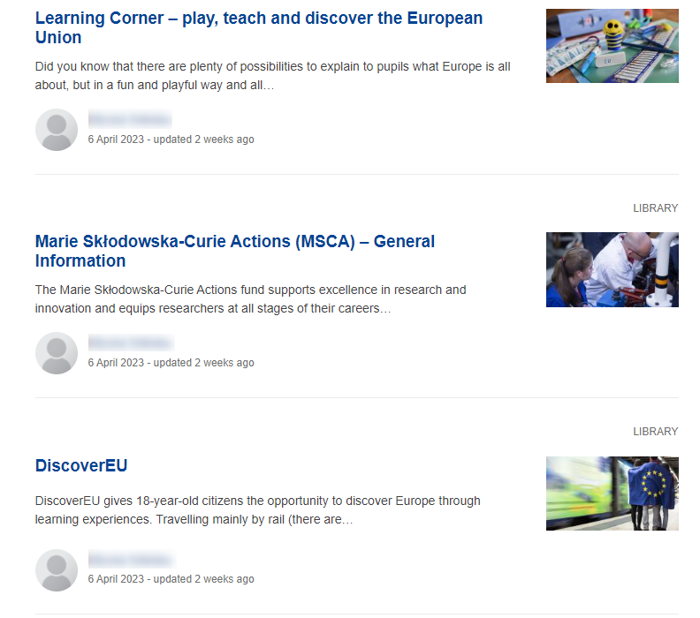
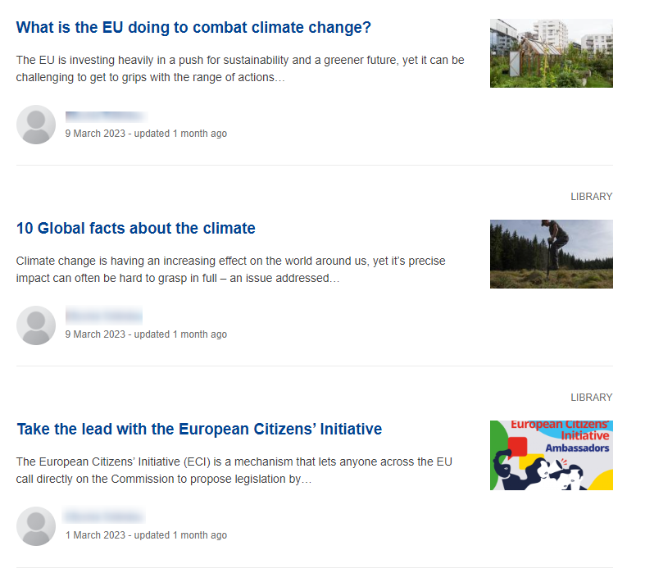
A plataforma de comunicação em linha para membros
O grupo Construir a Europa com os Eleitos Locais
Construir a Europa com os Eleitos Locais

Slide 24
A plataforma de comunicação em linha para membros
Que conteúdos estão disponíveis na plataforma?
Informação correspondente aos temas de interesse e às necessidades de informação expressas pelos membros no inquérito de integração
Um fórum de discussão para a aprendizagem entre os membros e a partilha de experiências
Materiais de informação selecionados
Um calendário de eventos fora de linha e em linha
Um grupo conjunto com os Eleitos Locais e Regionais dos membros do Comité das Regiões
Construir a Europa com os Eleitos Locais

Slide 25
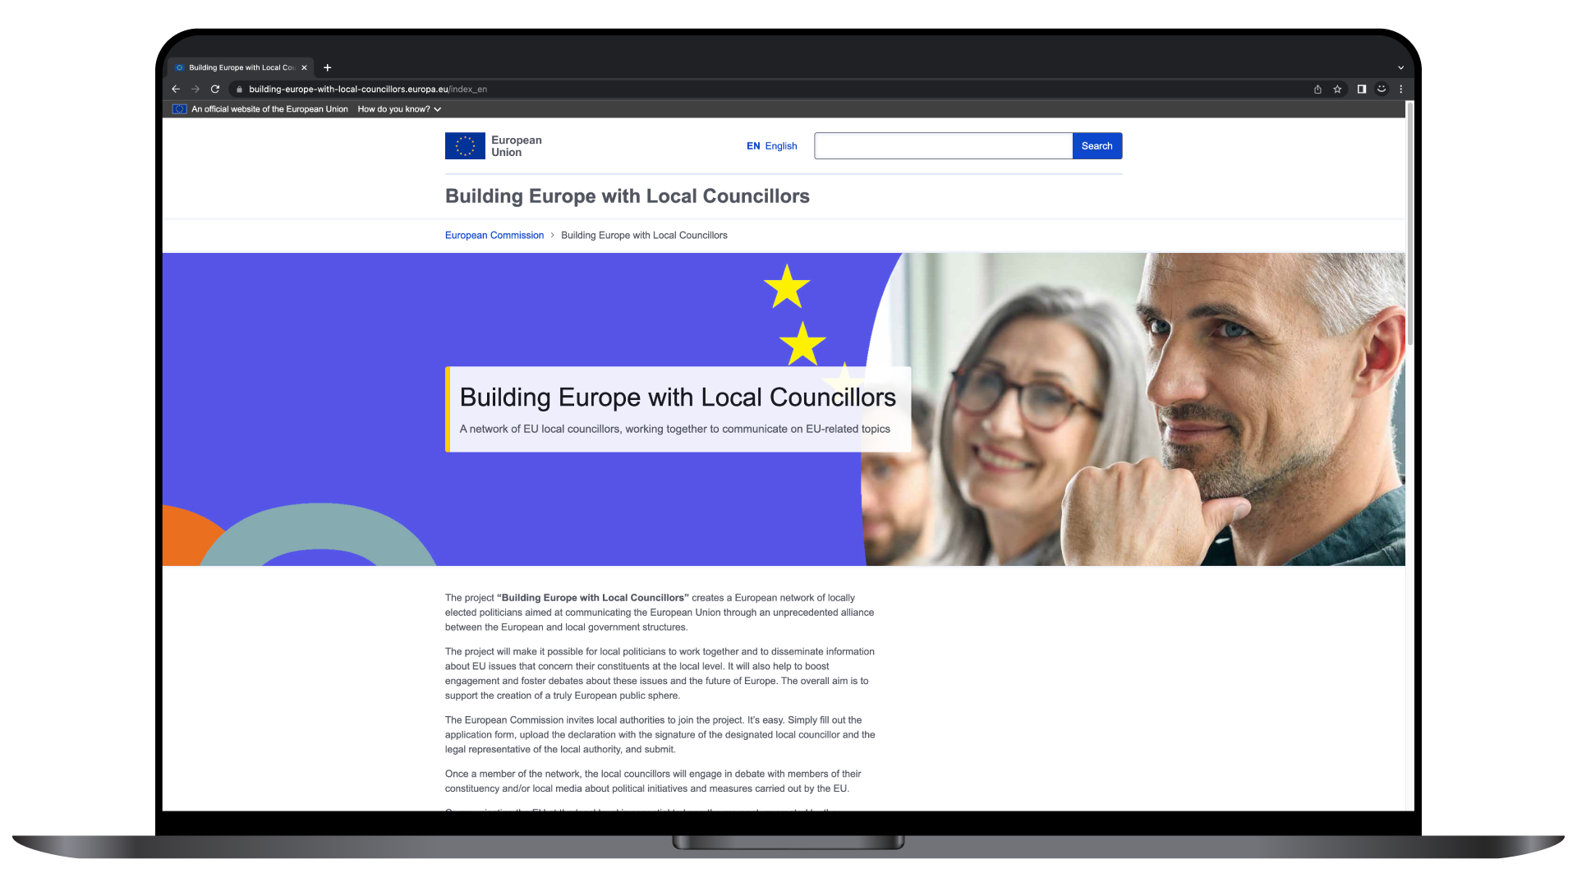
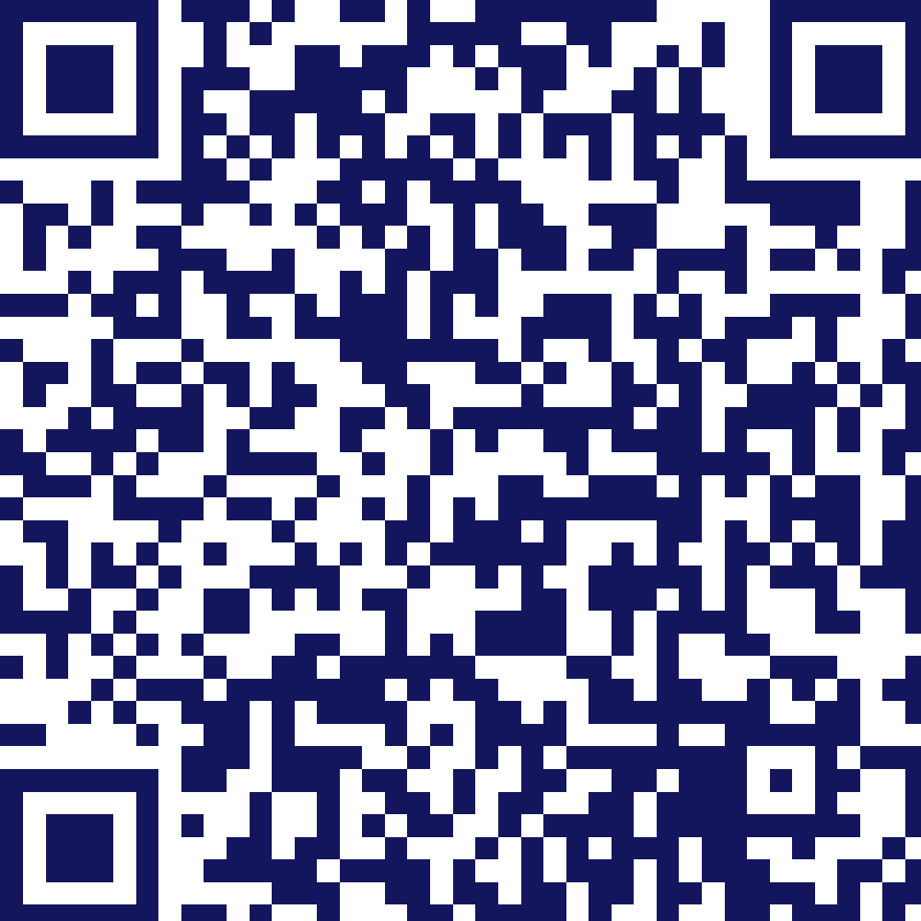
building-europe-with-local-councillors.europa.eu/index_pt
Construir a Europa com os Eleitos Locais

Slide 26
Obrigado!
Construir a Europa com os Eleitos Locais
Uma rede de eleitos locais da UE, em colaboração para comunicar sobre questões da UE
Contacto: info-PT@eu-councillors.eu

